Slide 1


3.3 项目成本管理
项目费用估算
Project中成本的设置
超成本预算的处理

Slide 2
3.3 项目成本管理
项目费用估算
估算项目成本为 334467元：
项目经理工资：3252元/月
其他员工工资：15400-32400元/月
云服务器采购花费: 3000元
硬件电脑：5万元
宠物机构合作：10万元
系统更新维护：4万元

Slide 3
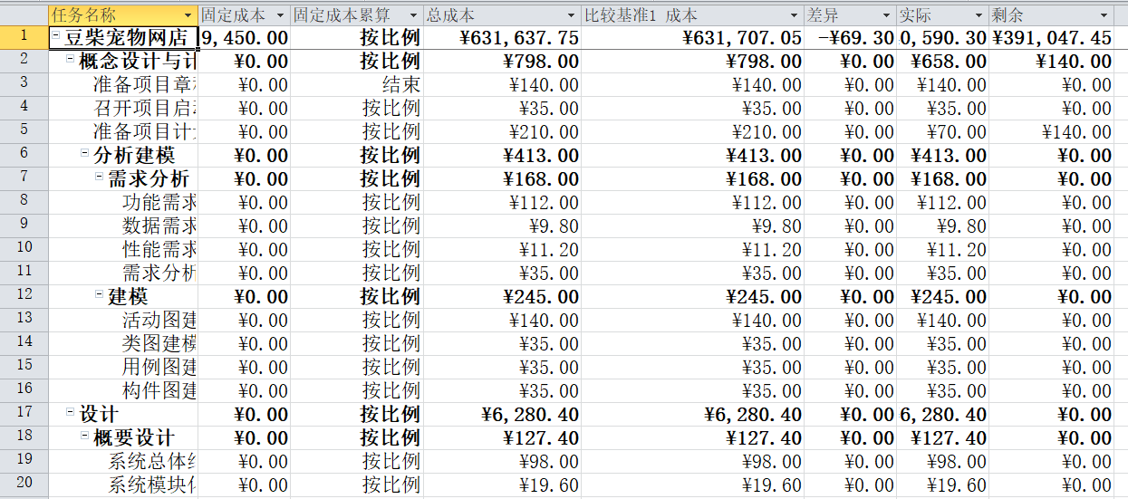
3.3 项目成本管理
Project中成本的设置

Slide 4
3.3 项目成本管理
超成本预算的处理
工时资源的成本：保持资源费率不变的情况下,通过调整资源的工时值,来调整工时资源的成本值。
材料资源的成本：材料的价格是固定的，所以只能通过调整材料的用量来调整材料资源成本。

Slide 5
4.2 计划实际对比
Project对比计划和进度的执行情况
挣值分析
分析项目执行情况

Slide 6
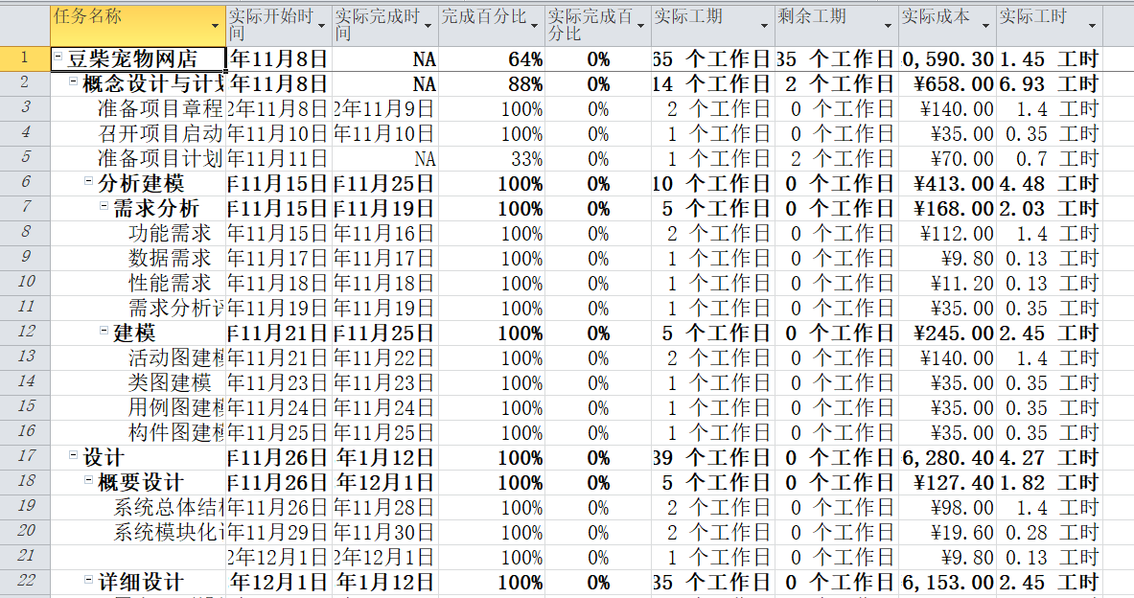
4.2 计划实际对比
Project对比计划和进度的执行情况

Slide 7
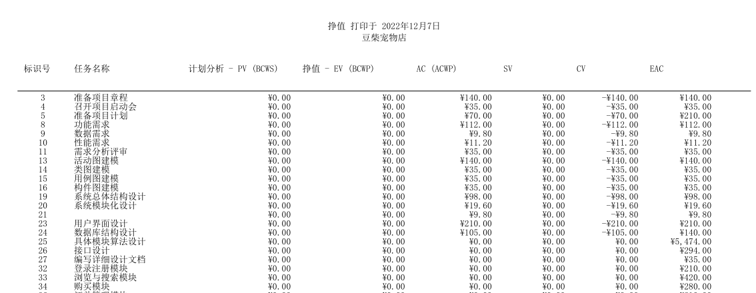
4.2 计划实际对比
挣值分析

Slide 8
4.2 计划实际对比
分析项目执行情况
成本超过预期
进度按时

Slide 9
5.1 项目任务控制
Project设置项目基线、中期计划
查看开始完成时间差异、计划完成工时差异
跟踪项目成本和工时

Slide 10
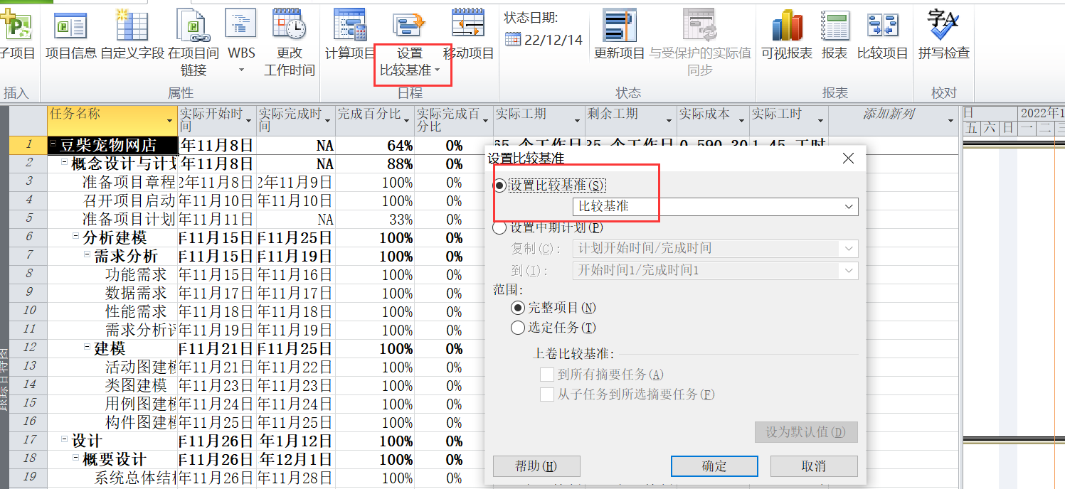
5.1 项目任务控制
Project设置项目基线

Slide 11
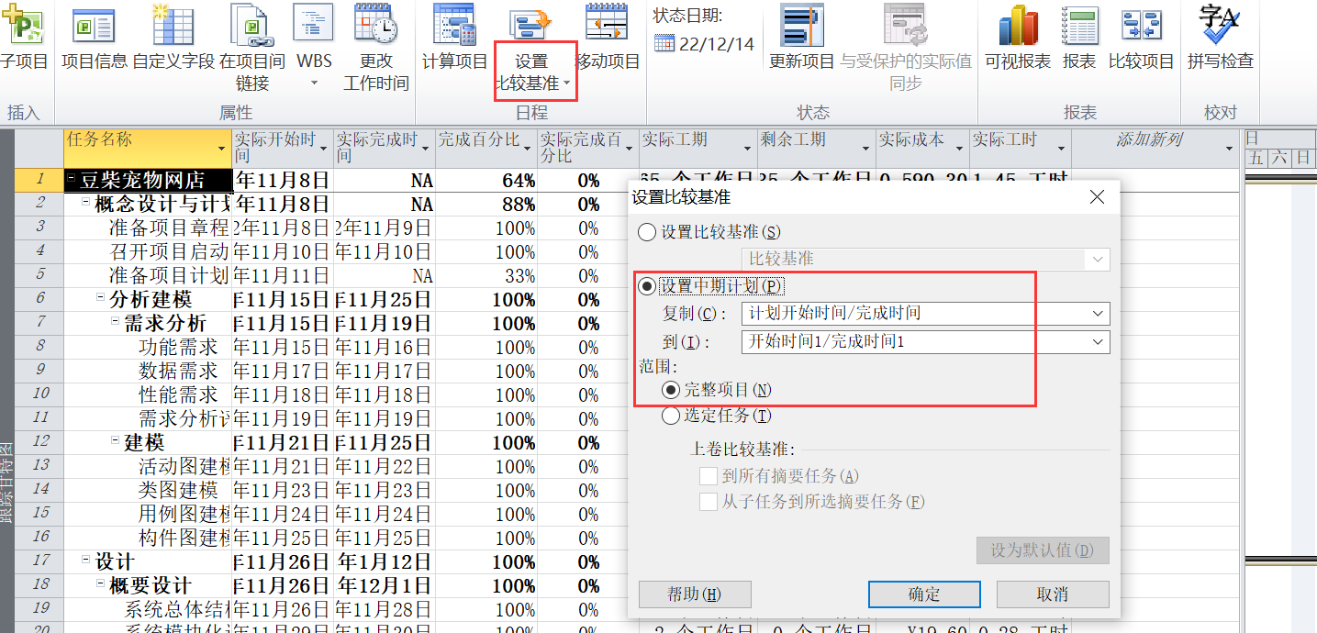
5.1 项目任务控制
Project设置中期计划

Slide 12
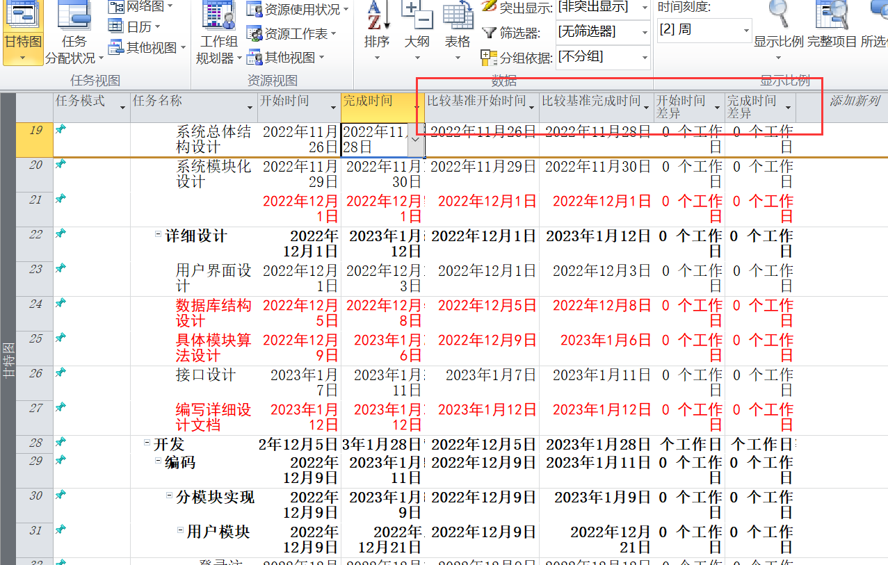
5.1 项目任务控制
Project查看开始完成时间差异

Slide 13
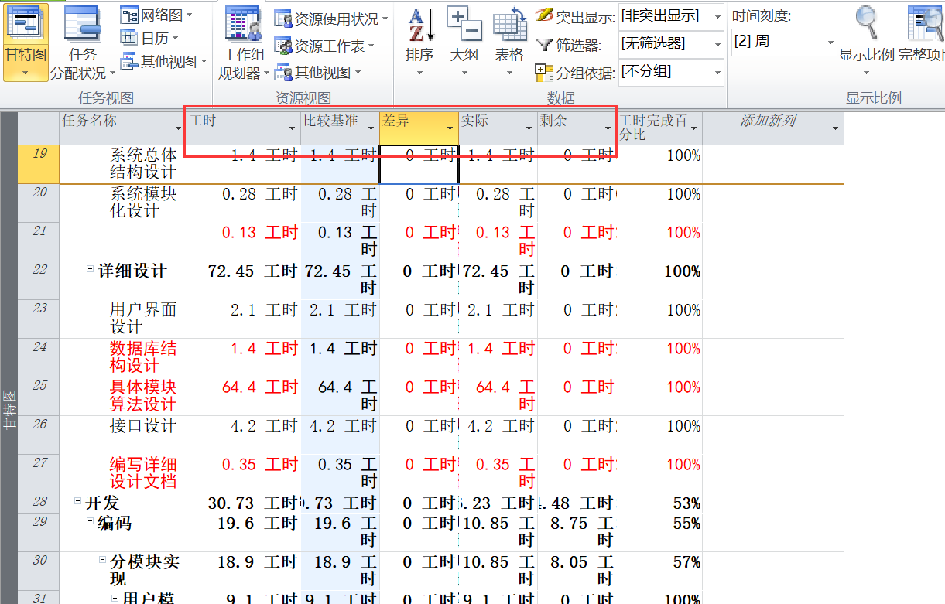
5.1 项目任务控制
Project查看计划完成工时差异

Slide 14
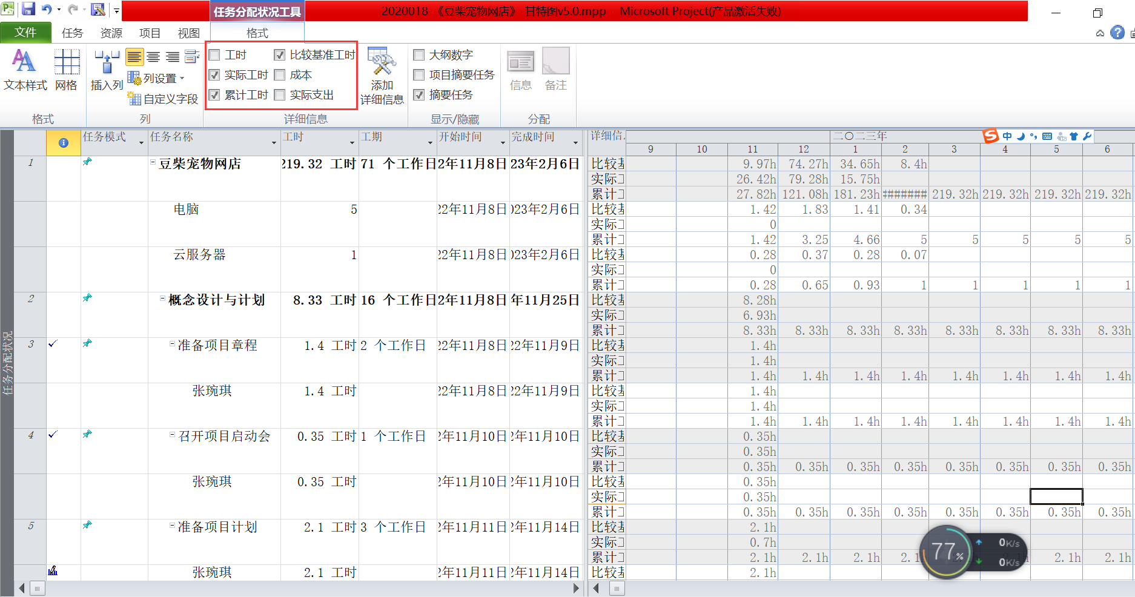
5.1 项目任务控制
跟踪项目工时

Slide 15
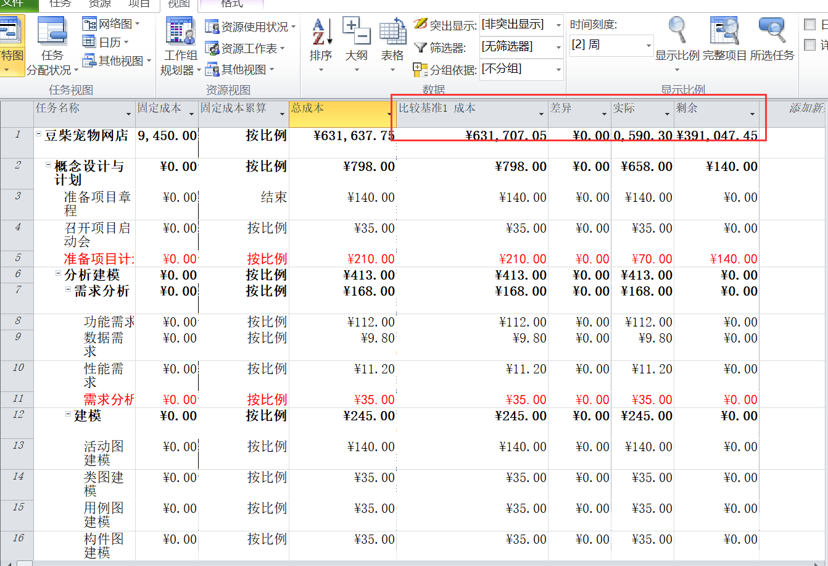
5.1 项目任务控制
跟踪项目成本

